Slide 1

A z u r e L o a d B a l a n c e r
안 선 근
Tel : 010-6376-3043
Email : asg0221@naver.com
Git Address : github.com/SungeunAn

Slide 2
Overview
1. Azure Load Balancer 개요
2. Azure Load Balancer 실습
2-1. VM 및 Load Balancer 생성
2-2. Load Balancer 적용 확인
Azure Load Balancer

Slide 3
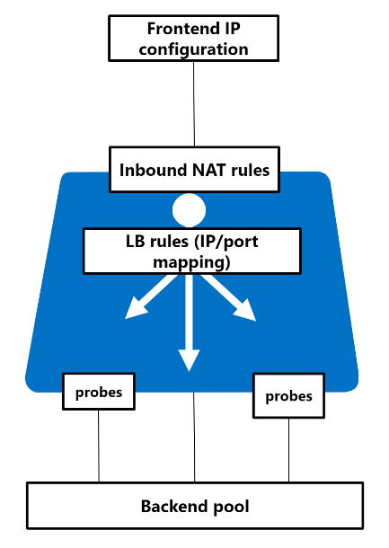

1. Azure Load Balancer 개요
1. Azure Load Balancer의 역할
부하 분산 처리 : 부하를 여러 VM에 분산시킴
비정상 연결 방지 : Probe를 통해 VM에 문제가 있을 경우 다른 VM으로 연결
포트 전달 : 인바운드 NAT 규칙을 통해 Front-end의 특정 IP, 특정 포트에서의 접근을 특정 Back-end의 특정 포트로 연결
2. Azure 부하 분산 처리 기능의 종류
Azure Load Balancer (L4) : 하나의 데이터 센터 내에서만 부하의 분산 처리 가능
Application Gateway (L7) : 데이터 센터 간 부하의 분산 처리 가능
Azure Load Balancer

Slide 4
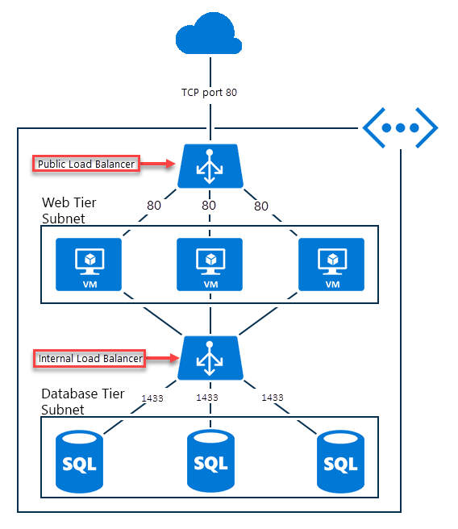
1. Azure Load Balancer 개요
3. Azure Load Balancer의 종류
공용 Load Balancer
트래픽의 공용 IP 주소와 포트를 VM의 사설 IP 주소와 포트로 연결
내부 Load Balancer
가상 네트워크 내부 리소스 또는 VPN을 사용해 접근하는 리소스로만 트래픽 연결
VM에서 VM으로의 부하 분산, 다중 계층 애플리케이션의 부하 분산 등에 활용
Azure Load Balancer

Slide 5
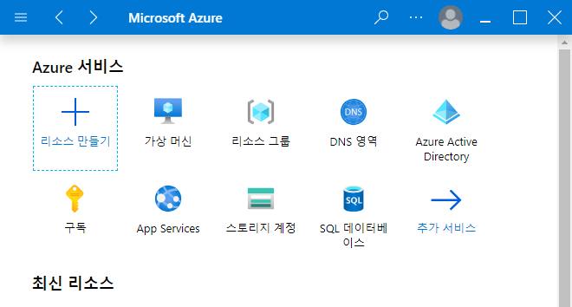
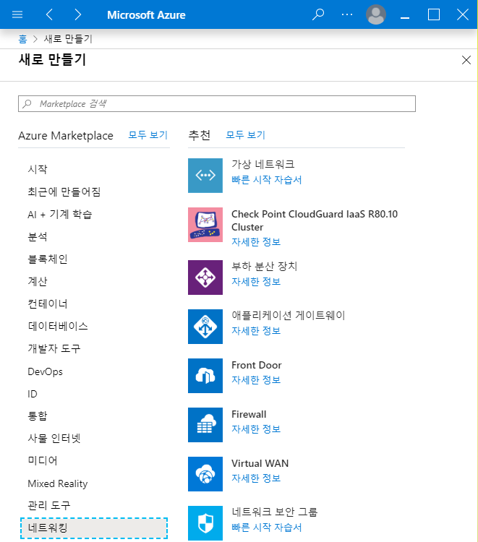
2. Azure Load Balancer 실습
2-1) VM 및 Load Balancer 생성
Step 1. Azure Portal에서 리소스 만들기 클릭
Step 2. 네트워킹 > 가상 네트워크 클릭
Azure Load Balancer

Slide 6
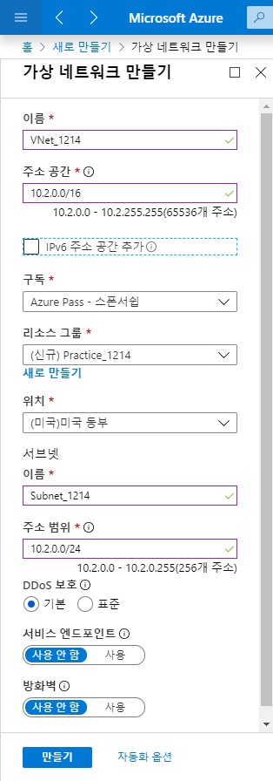
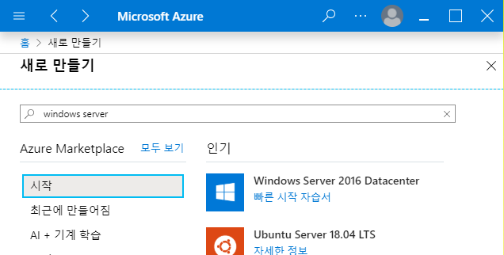
2. Azure Load Balancer 실습
2-1) VM 및 Load Balancer 생성
Step 3. 리소스 및 옵션 설정 후 만들기 클릭
Step 4. 배포가 완료되면 홈 > 리소스 만들기 > windows server 검색
Azure Load Balancer

Slide 7
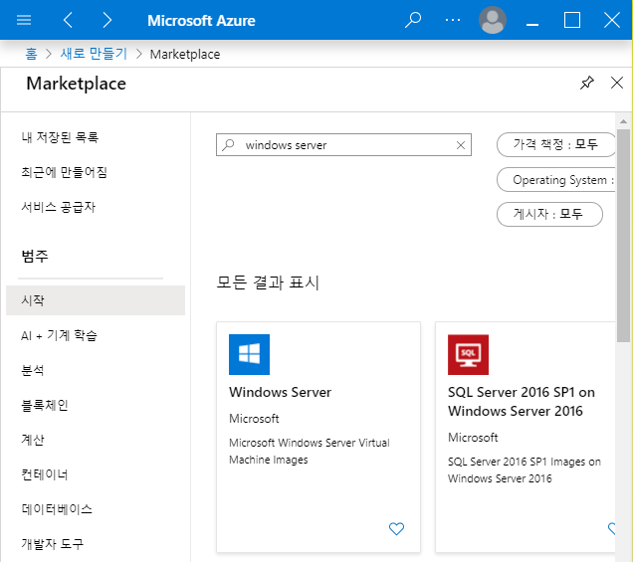
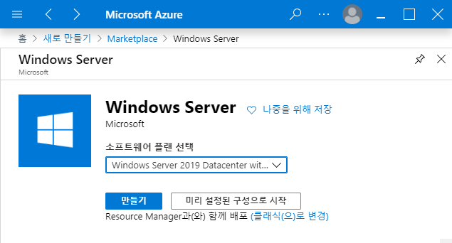
2. Azure Load Balancer 실습
2-1) VM 및 Load Balancer 생성
Step 5. Windows Server > 만들기 클릭
Azure Load Balancer

Slide 8
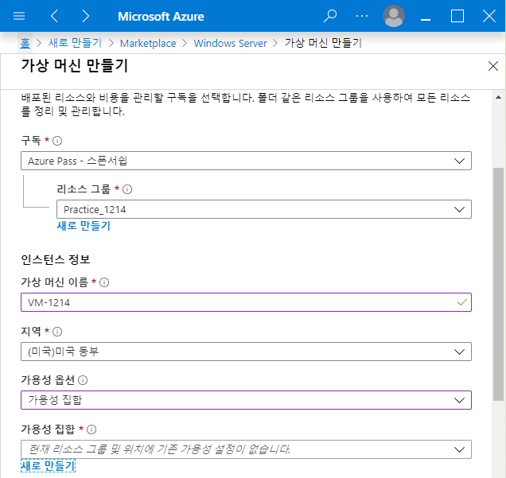
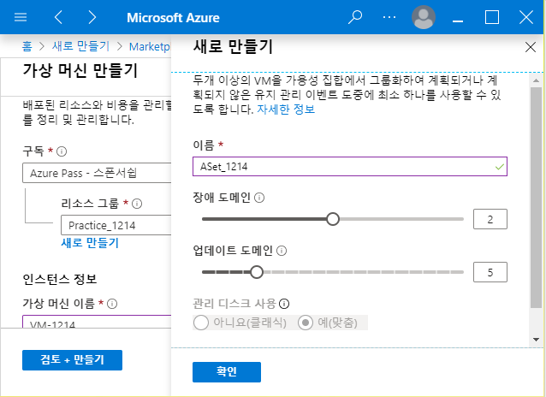
2. Azure Load Balancer 실습
2-1) VM 및 Load Balancer 생성
Step 6. 리소스 그룹 및 옵션 선택 후 가용성 그룹 생성
Azure Load Balancer

Slide 9
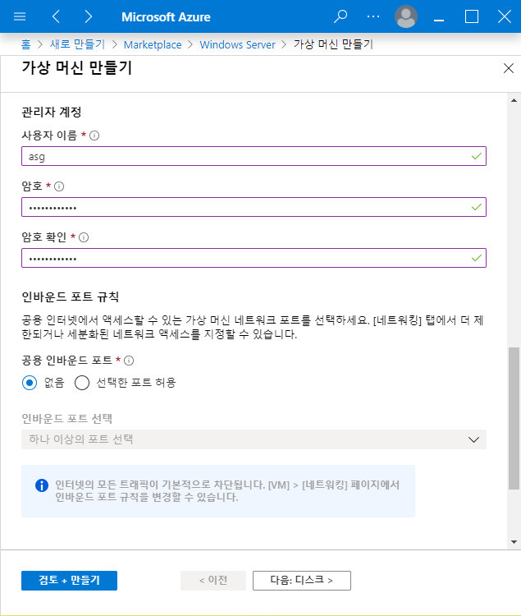
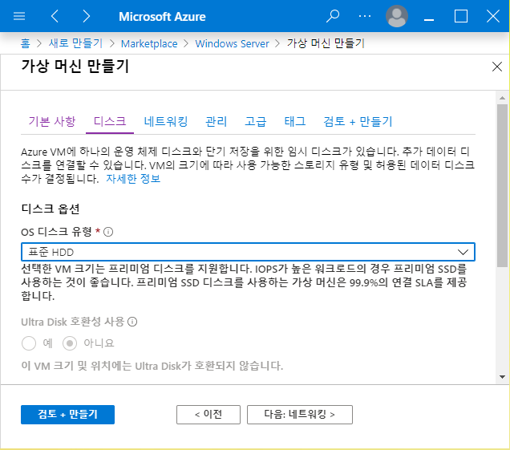
2. Azure Load Balancer 실습
2-1) VM 및 Load Balancer 생성
Step 7. 인증 정보 입력 후 다음 버튼 클릭
Step 8. 옵션 선택 후 다음 버튼 클릭
Azure Load Balancer

Slide 10
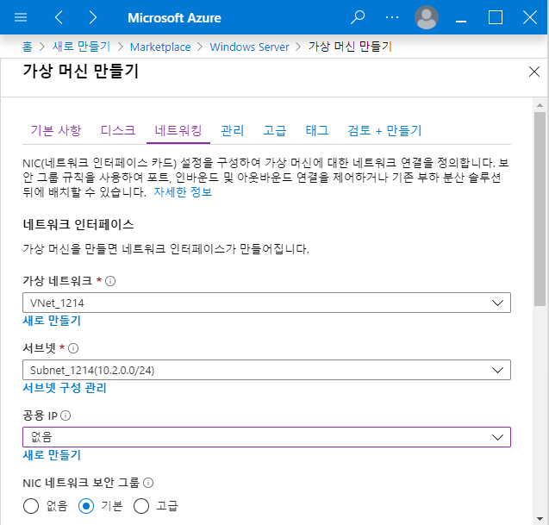
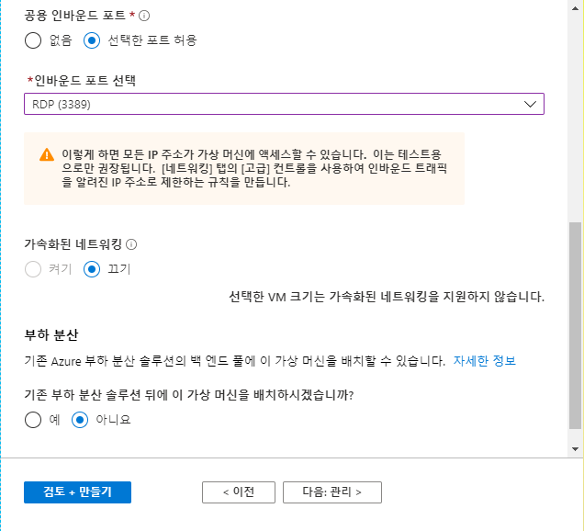
2. Azure Load Balancer 실습
2-1) VM 및 Load Balancer 생성
Step 9. 옵션 선택 후 다음 버튼 클릭
Azure Load Balancer

Slide 11
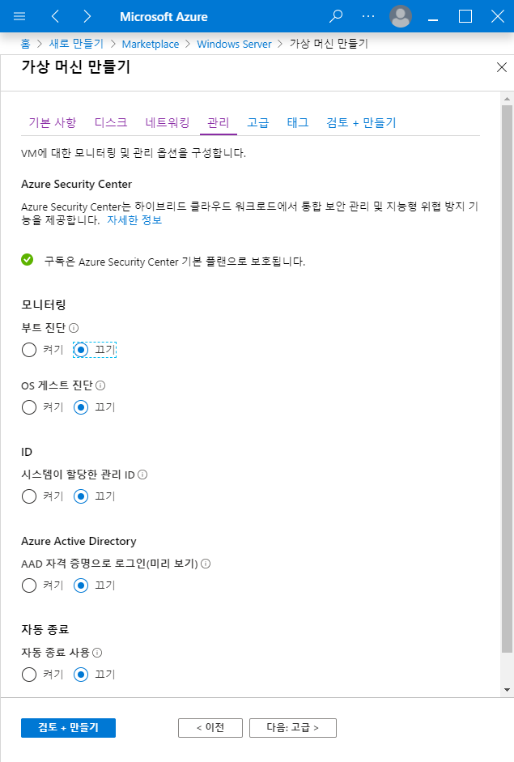
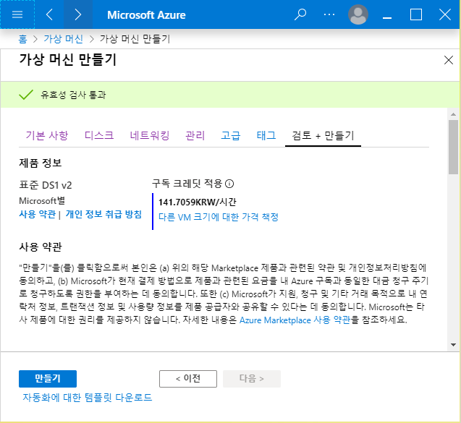
2. Azure Load Balancer 실습
2-1) VM 및 Load Balancer 생성
Step 10. 옵션 선택 후 검토 + 만들기 버튼 클릭
Step 11. 유효성 검사 후 만클기 클릭
Step 12. 배포 완료되면 동일한 과정으로 VM 1개 더 생성
Azure Load Balancer

Slide 12
2. Azure Load Balancer 실습
2-1) VM 및 Load Balancer 생성
Step 13. Azure Portal에서 리소스 만들기 클릭
Step 14. 네트워킹 > 부하 분산 장치 클릭
Azure Load Balancer

Slide 13
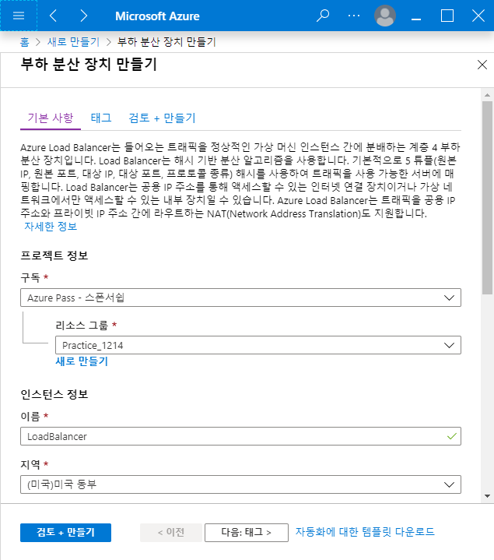
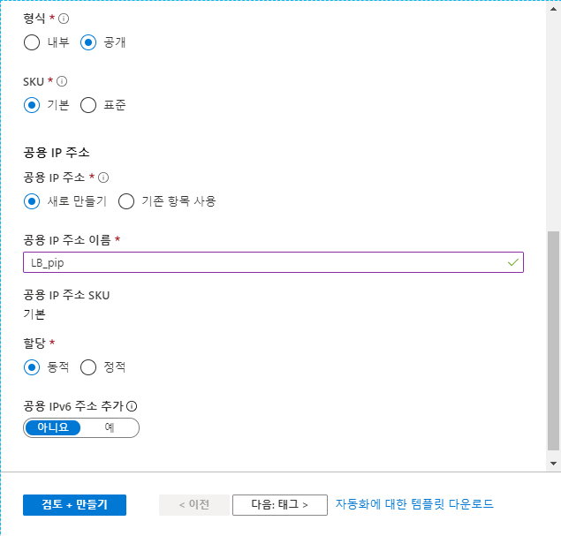
2. Azure Load Balancer 실습
2-1) VM 및 Load Balancer 생성
Step 15. 리소스 및 옵션 설정 후 검토+만들기 클릭
Azure Load Balancer

Slide 14
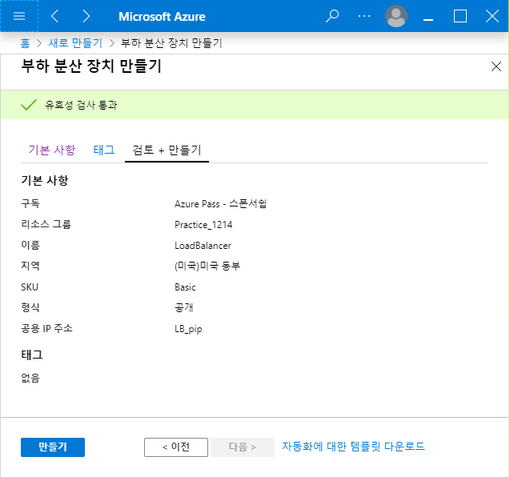
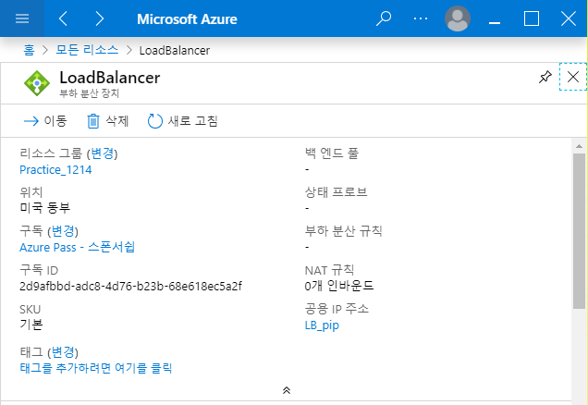
2. Azure Load Balancer 실습
2-1) VM 및 Load Balancer 생성
Step 16. 유효성 검사 통과하면 만들기 클릭
Load Balancer 완성!
Azure Load Balancer

Slide 15
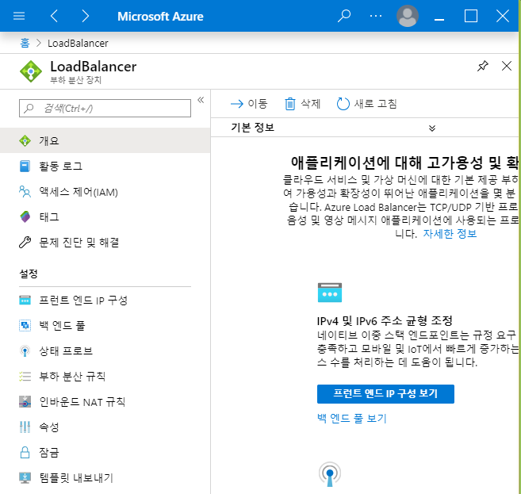
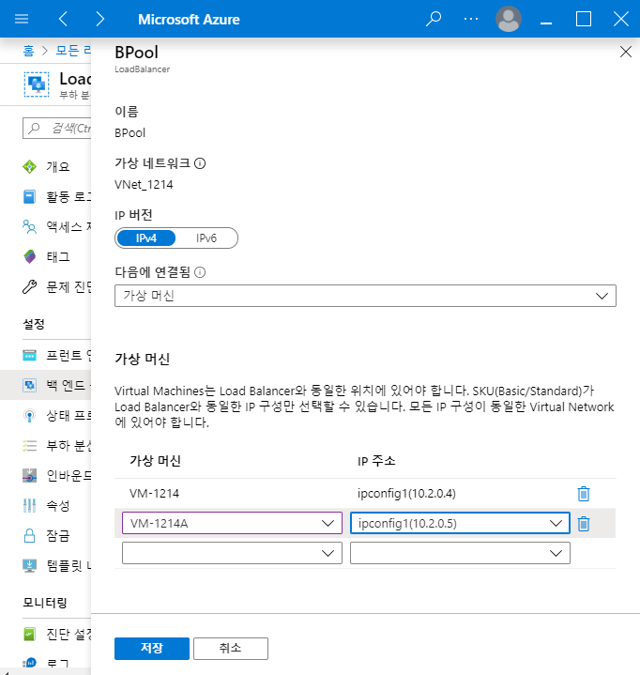
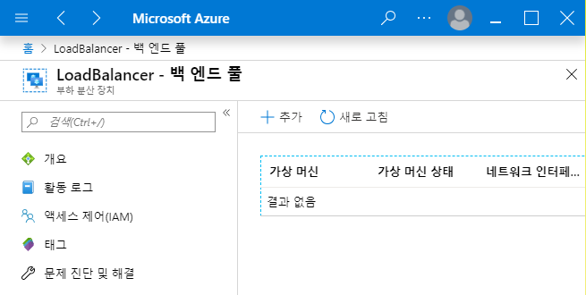
2. Azure Load Balancer 실습
2-2) Load Balancer 적용 확인
Step 1. 생성된 Load Balancer 탭에서 벡 엔드 풀 > 추가 클릭
Step . 옵션 선택 후 추가 클릭
Azure Load Balancer
Step 2. 앞서 생성한 2개 VM 및 IP주소 선택 후 저장 클릭

Slide 16
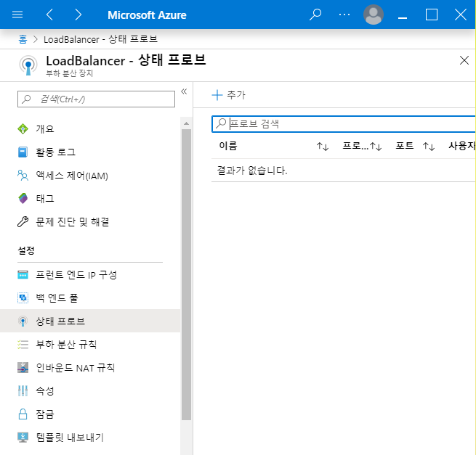
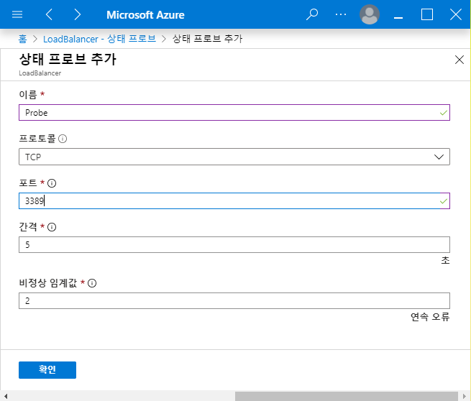
2. Azure Load Balancer 실습
2-2) Load Balancer 적용 확인
Step 3. 상태 프로브 > 추가 클릭
Step 4. 옵션 설정 후 확인 클릭
Azure Load Balancer

Slide 17
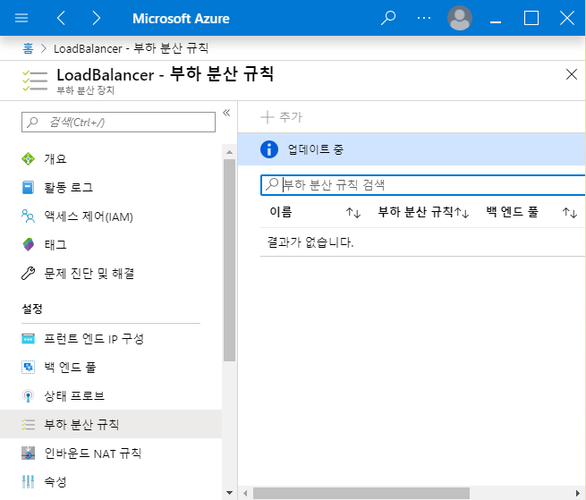
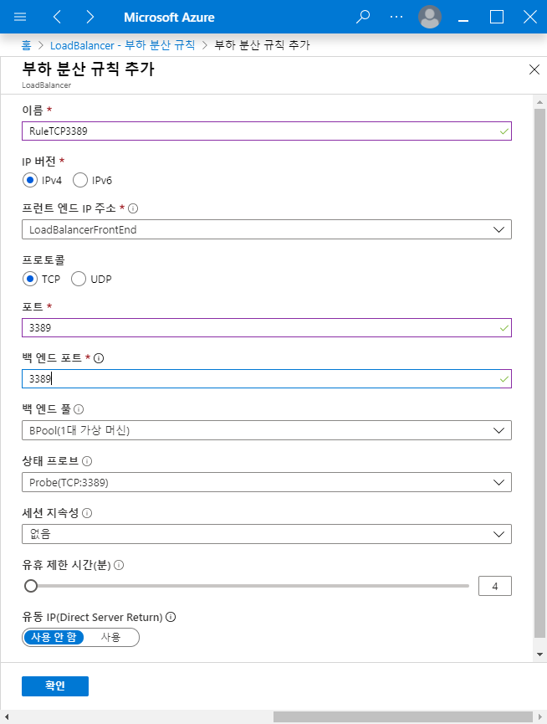
2. Azure Load Balancer 실습
2-2) Load Balancer 적용 확인
Step 5. 부하 분산 규칙 > 추가 클릭
Step 6. 옵션 설정 후 확인 클릭
Azure Load Balancer

Slide 18
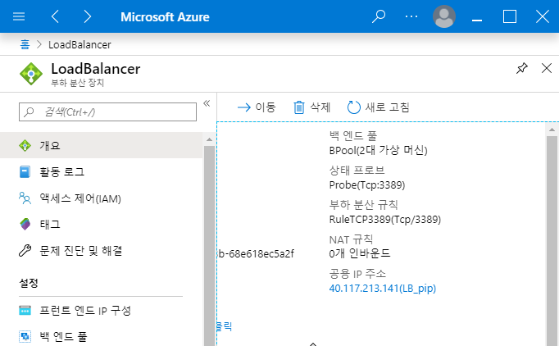
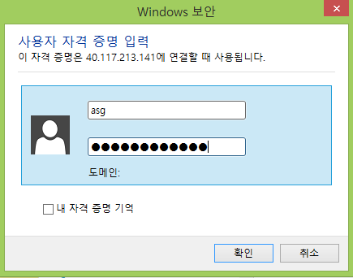
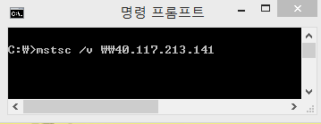
2. Azure Load Balancer 실습
2-2) Load Balancer 적용 확인
Step 7. 생성한 Load Balancer 공용 IP주소 원격 연결 실행
Step 8. 인증 정보 입력 후 확인 클릭
Azure Load Balancer

Slide 19
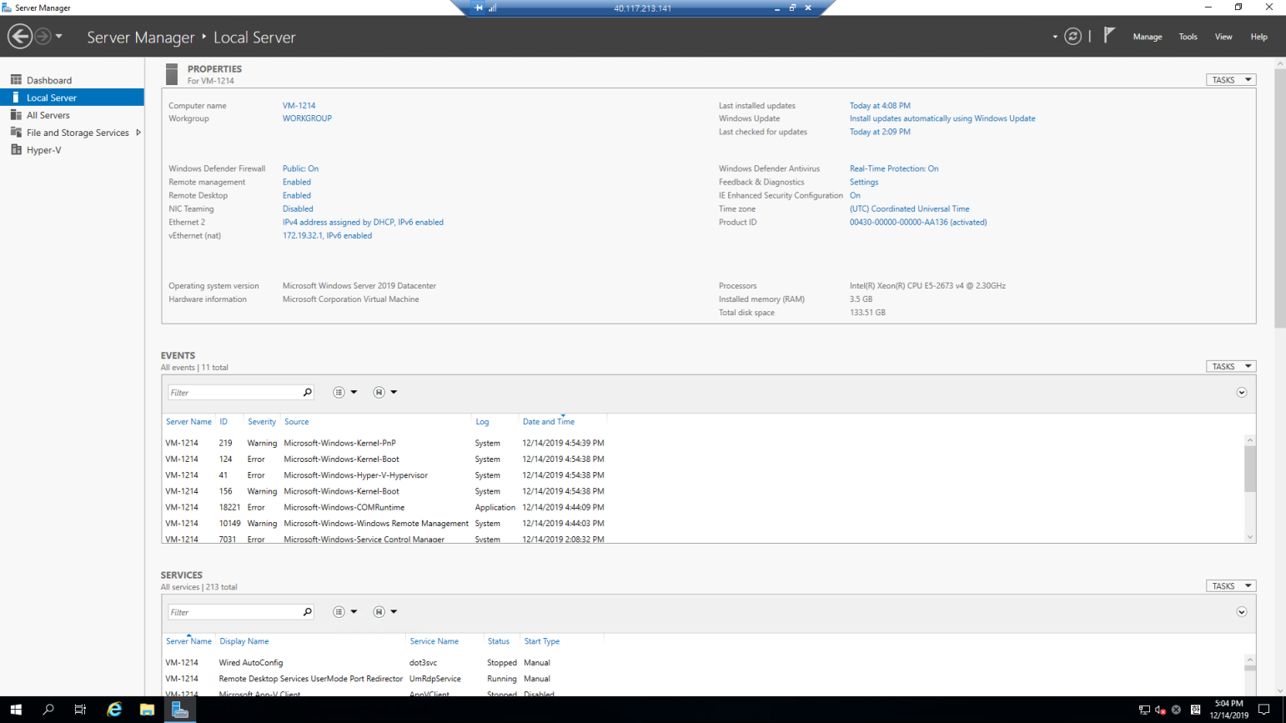
2. Azure Load Balancer 실습
2-2) Load Balancer 적용 확인
VM-1214에 연결됨
Step 9. 연결된 VM 확인
Azure Load Balancer

Slide 20
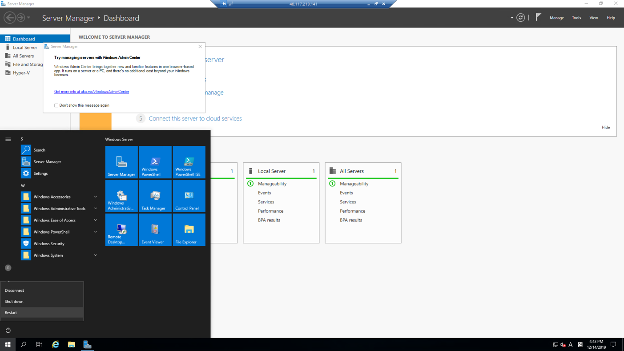
2. Azure Load Balancer 실습
2-2) Load Balancer 적용 확인
Step 10. 연결된 VM 종료
Azure Load Balancer

Slide 21
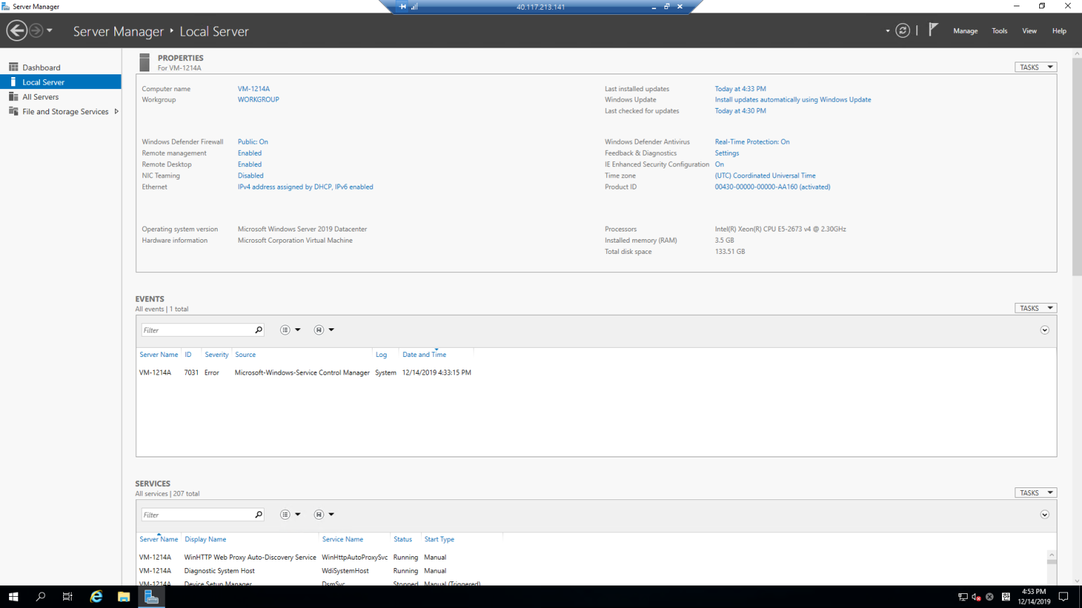
2. Azure Load Balancer 실습
2-2) Load Balancer 적용 확인
VM-1214A에 연결됨
Step 11. Load Balancer IP로 재연결
Step 12. 다른 VM으로 접속된 것 확인
Azure Load Balancer

Slide 22
References
1. 10979 - Microsoft Azure Fundamentals Module 5
2. 20533 – Implementing Microsoft Azure Infrastructure Solutions Module
3. https://docs.microsoft.com/ko-kr/azure/load- balancer/load-balancer-overview
Azure Virtual Machine

Slide 23
Thank You Q & A
Tel : 010-6376-3043
Email : asg0221@naver.com
Git Address : github.com/SungeunAn

